Slide 1

LUXURE
Mettre le son à fonnnnd
Notes:
La belleza nocturna

Slide 2
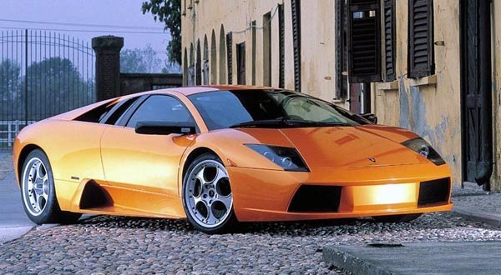
Maman, tu me
donnes un peu
d’argent de poche ?

Slide 3
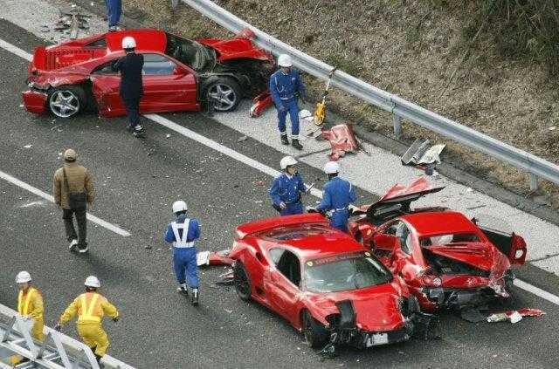
Allô
la G.M.F ?

Slide 4
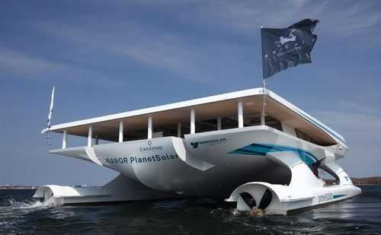
Comment ça
on a plus
d ’essence ?

Slide 5
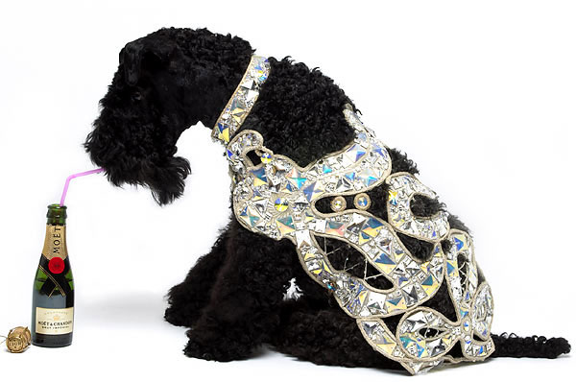
Raymond, il
faut sortir
le chien.

Slide 6
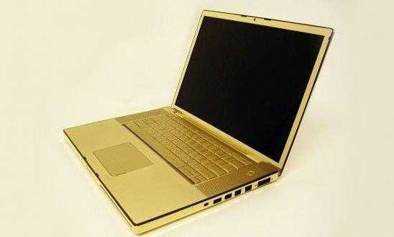
OUI il est tout
en or, et alors ?

Slide 7
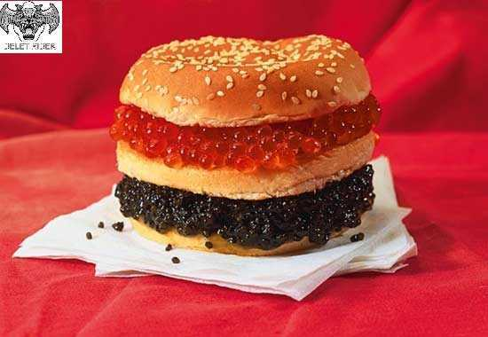
Ton goûter
est prêt.
Et le foie
gras il est où ?

Slide 8
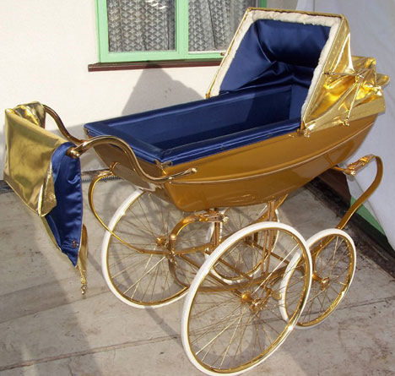
Si tu sors le
petit, prends le
biberon en argent.

Slide 9
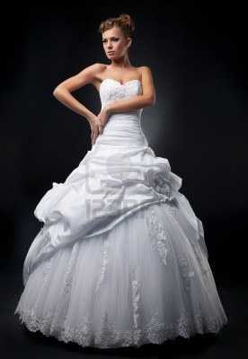
Pas de bague
Cartier, pas de
nuit de noce.

Slide 10
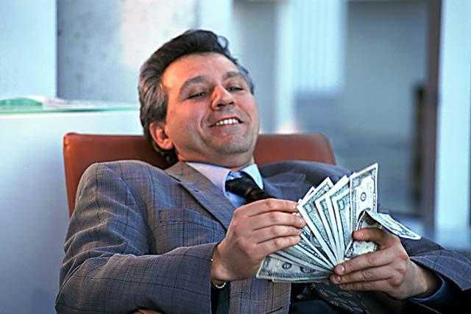
Vous l’estimez
à combien votre
fidélité ?

Slide 11
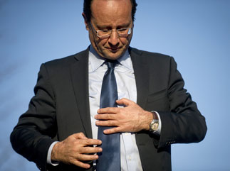
Merde, j’ai taché
ma cravate Auchan.

Slide 12
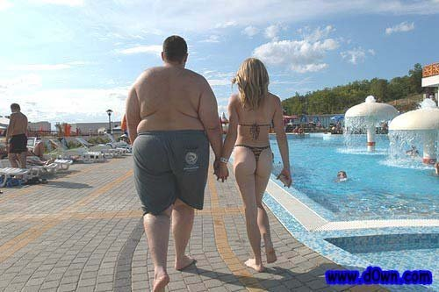
Tu m’aimes ?
Oui, oui !

Slide 13
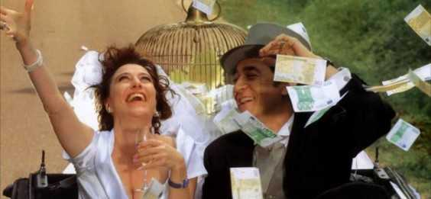
C ’est le plus
beau jour de
ma vie !
A 150 000 €
tu peux.

Slide 14

Un bisou à tous
les pauvres
de France.

Slide 15
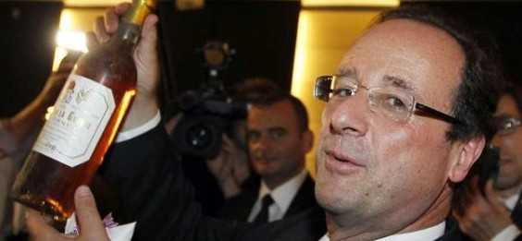
OUI, un gros
bisou même !

Slide 16
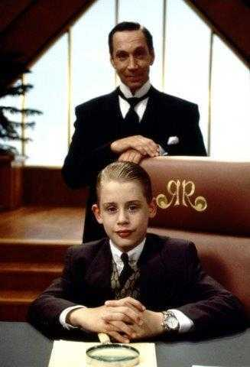
Désolé, mais
on doit
te virer.
Et oui,
c’est la crise.

Slide 17
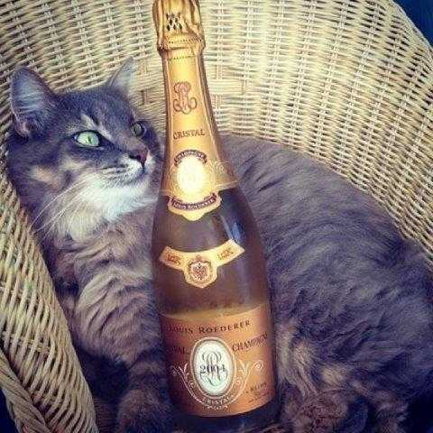
Dégage,
il est pas frais
ton champagne.

Slide 18
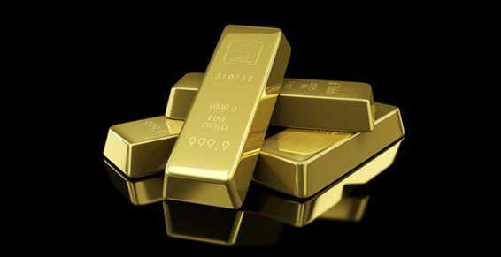
Chéri range tes jouets,
ou Maman va
te gronder.

Slide 19
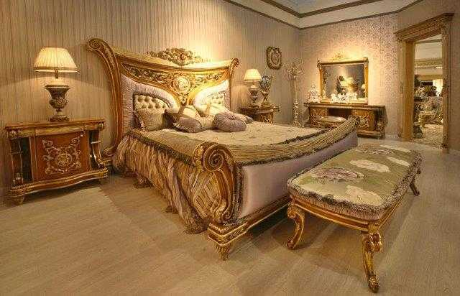
On va chez
Mac-Do
ce soir ?

Slide 20
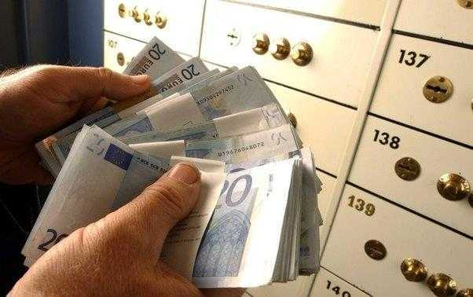
Je vous apporte
votre clé
M. Cahuzac.

Slide 21
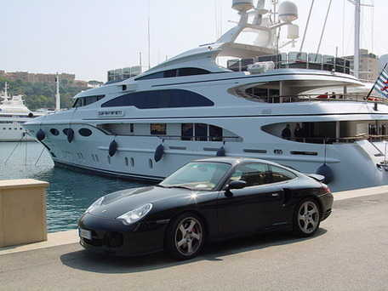
Bon anniversaire
mon amour, ton
cadeau est garé
sur le quai.

Slide 22
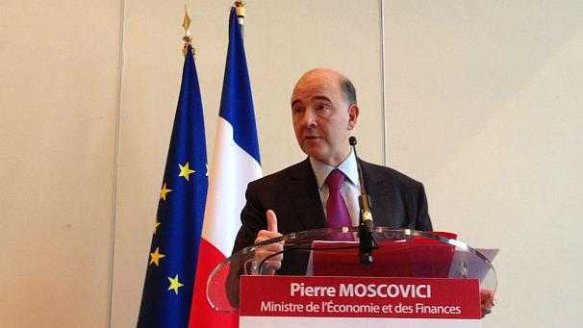
Les Français
doivent faire
un effort.

Slide 23
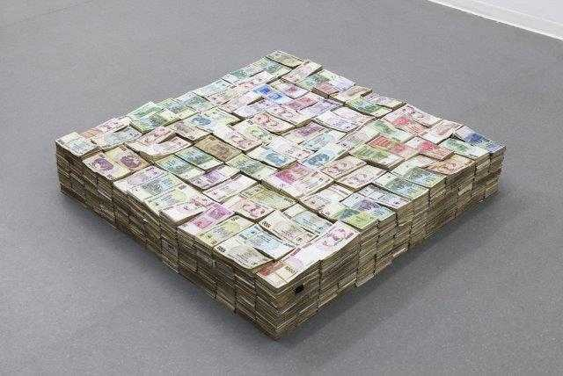
Votre paye est
arrivée M.
Le Ministre.

Slide 24
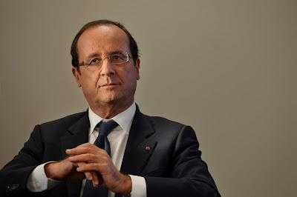
Il faut geler
encore un an
le salaire des
fonctionnaires.

Slide 25
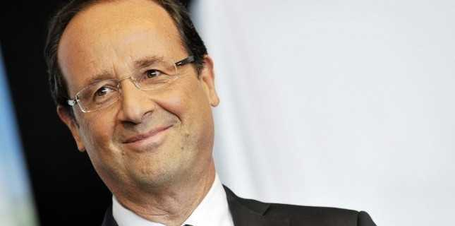
Amis retraités,
sortez la monnaie.

Slide 26
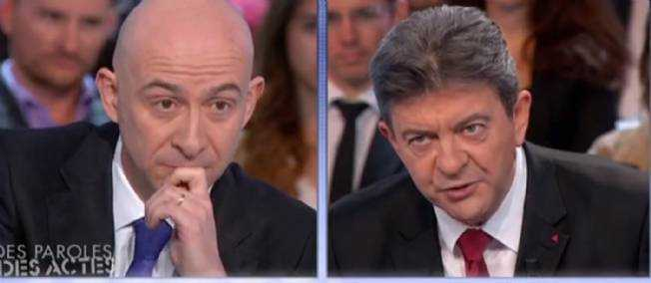
Quel est
votre salaire ?
La digue du cul,
en revenant de
Nanteeeees.

Slide 27
Non sérieux,
combien
vous gagnez ?
De Nantes à
Montaigu la
digue, la digue.

Slide 28
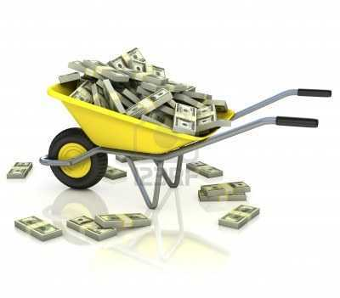
Robert, il faut que
tu ailles livrer la
retraite de M. Chirac.

Slide 29

Tu crois qu’ils se
doutent de
quelque chose ?
NON, tout
baigne !

Slide 30
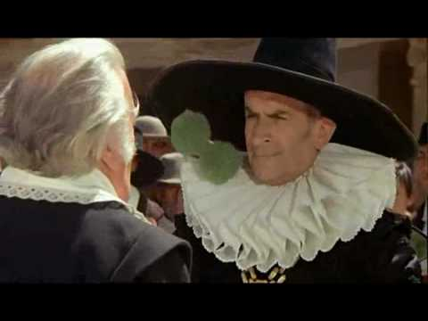
Comment ça,
ils ne peuvent
plus payer ?

Slide 31
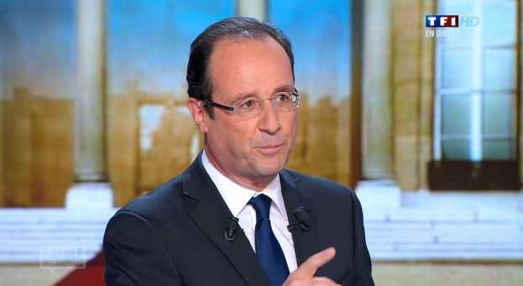
Je l’ai déjà dit
que j’allais geler
le salaire des
fonctionnaires ?

Slide 32
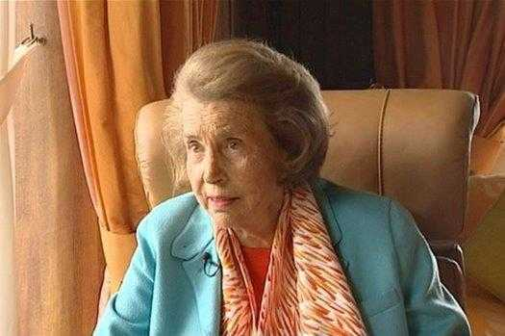
Pour nous les
retraités, la vie
est très chère.

Slide 33
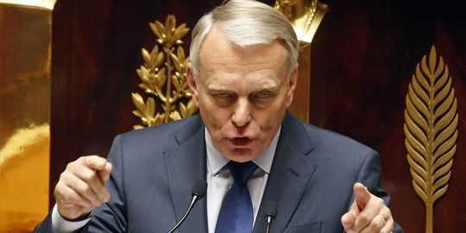
Les caisses de
l ’Etat sont vides.
Ta soeur !

Slide 34
Putain, ça fait
chier pour ma
cravate de Auchan.

Slide 35
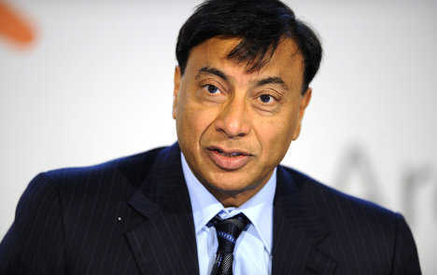
Je fais un
énorme bisou
aux Lorrains !

Slide 36
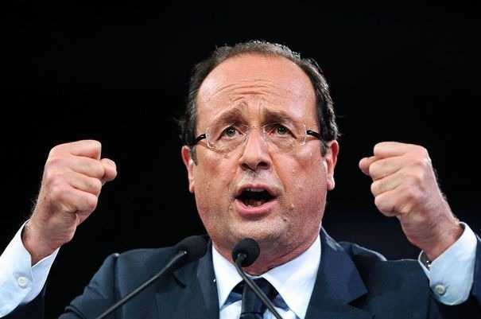
Pompiers, flics,
militaires, infirmières,
professeurs, je gèle
les salaires. Nonméooo

Slide 37
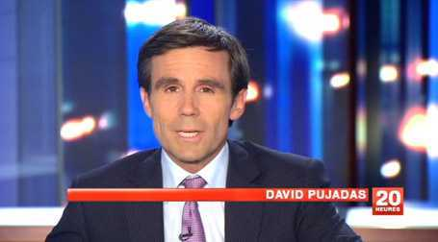
Vous allez rire, mais
EDF-GDF augmente
ses prix ! C’est ballot !

Slide 38
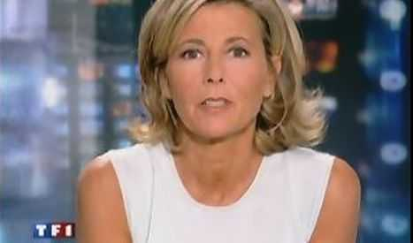
Le timbre poste va
augmenter, ça aussi
c ’est ballot.

Slide 39
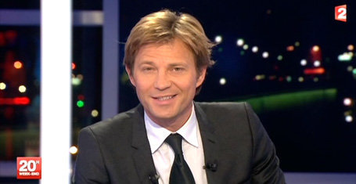
Amis fumeurs on
vous la met de 20
centimes dans le cul.

Slide 40
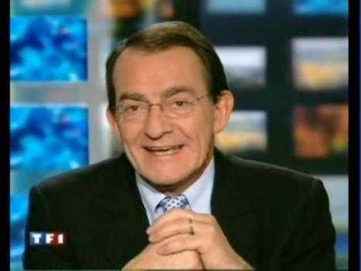
4250 radars, le
gouvernement
vous souhaite
de bonnes vacances.

Slide 41
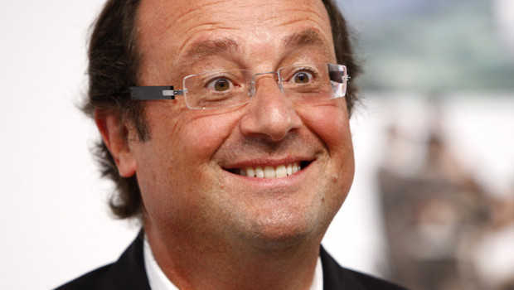
Je suis le Maître
du monde, donc je
fais ce que je veux.

Slide 42
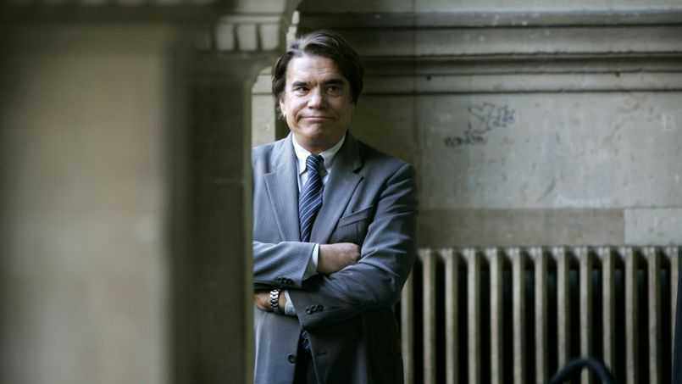
Putain, je suis
encore dans
la merde !

Slide 43
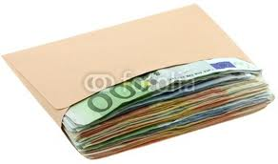
Je vous les transfère
en Suisse ou en
Chine M. Cahuzac ?

Slide 44
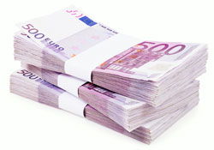
Et pour vos
primes M. Géant,
on fait quoi ?

Slide 45
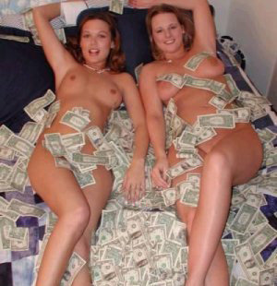
Nous on s ’en
fout on est Suisse.

Slide 46
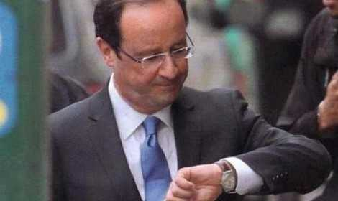
Moi aussi j ’ai
une Rolex !

Slide 47
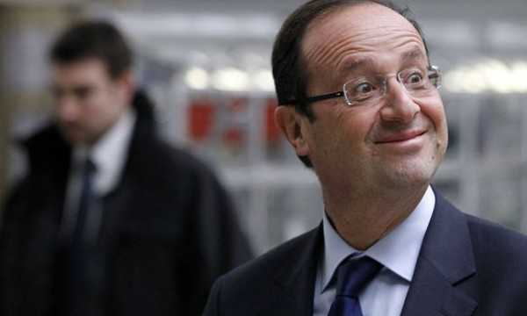
Désolé ma petite
Dame, je n’ai pas
d’argent sur moi.

Slide 48
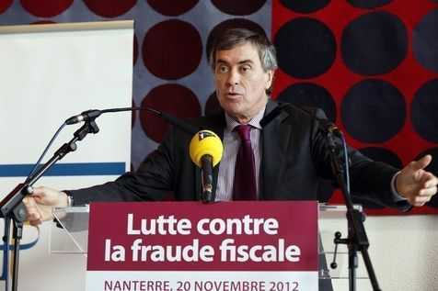
Les yeux dans les
yeux, ils faut que
les Français payent.

Slide 49
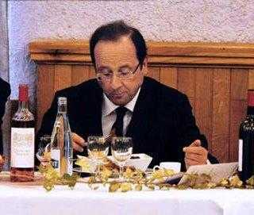
Il est pas un peu
sec le foie gras ?

Slide 50
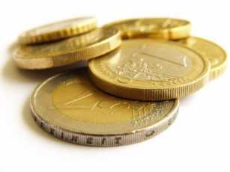
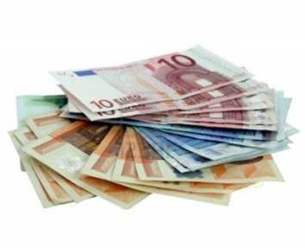
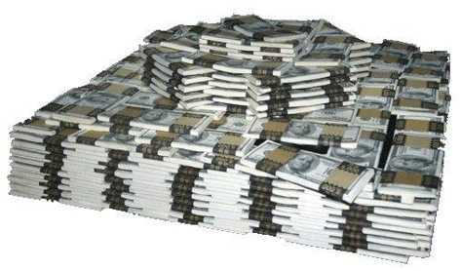
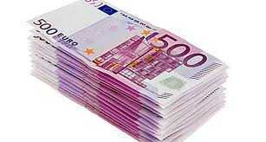
Toi
Le Député
Le Ministre
Le Banquier

Slide 51
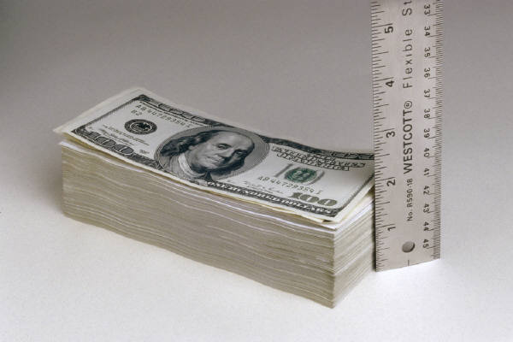
Arf, il en
manque un !

Slide 52
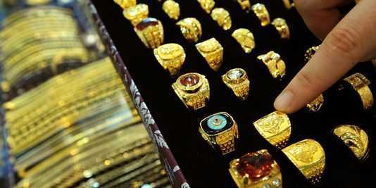
Bon choix, elle
ne vaut que
48 000 €.

Slide 53
J ’espère qu’elle
va partir
cette tache !

Slide 54


Fin

Slide 55


Visionné chez
Pour en voir plus cliquez ici

